Slide 1
Folkehelsemelding 2019
Den åttende levekårsundersøkelsen
Presentasjon i kommunalutvalget 7. mai, 2019

Slide 2

Folkehelseloven
Folkehelseloven skal bidra til en samfunnsutvikling som fremmer folkehelse, herunder utjevner sosiale helseforskjeller.

Slide 3
Folkehelseloven § 4
Plan- og bygningsloven § 3-1 første ledd bokstav f
Kommunen skal fremme befolkningens helse, trivsel, gode sosiale og miljømessige forhold og bidra til å forebygge psykisk og somatisk sykdom, skade eller lidelse, bidra til utjevning av sosiale helseforskjeller og bidra til å beskytte befolkningen mot faktorer som kan ha negativ innvirkning på helsen.
Planer skal fremme befolkningens helse og motvirke sosiale helseforskjeller, samt bidra til å forebygge kriminalitet.

Slide 4
§ 5
Kommunen skal ha nødvendig oversikt over helsetilstanden i befolkningen og de positive og negative faktorer som kan virke inn på denne.
Oversikten skal være skriftlig og identifisere folkehelseutfordringene i kommunen, herunder vurdere konsekvenser og årsaksforhold. Kommunen skal særlig være oppmerksom på trekk ved utviklingen som kan skape eller opprettholde sosiale eller helsemessige problemer eller sosiale helseforskjeller.

Slide 5
§ 6
Oversikten etter § 5 annet ledd skal inngå som grunnlag for arbeidet med kommunens planstrategi. En drøfting av kommunens folkehelseutfordringer bør inngå i strategien, jf. plan- og bygningsloven § 10-1.
Kommunen skal i sitt arbeid med kommuneplaner etter plan- og bygningsloven kapittel 11 fastsette overordnede mål og strategier for folkehelsearbeidet som er egnet til å møte de utfordringer kommunen står overfor med utgangspunkt i oversikten etter § 5 annet ledd.

Slide 6


Kommunen skal holde "løpende" oversikt over helsetilstanden, men hvert fjerde år skal all statistikk samles i et skriftlig oversiktsdokument.
Tema i oversikten:
Befolkningssammensetning
Oppvekst- og levekår
Miljø
Skader og ulykker
Helserelatert atferd
Helsetilstand

Slide 7
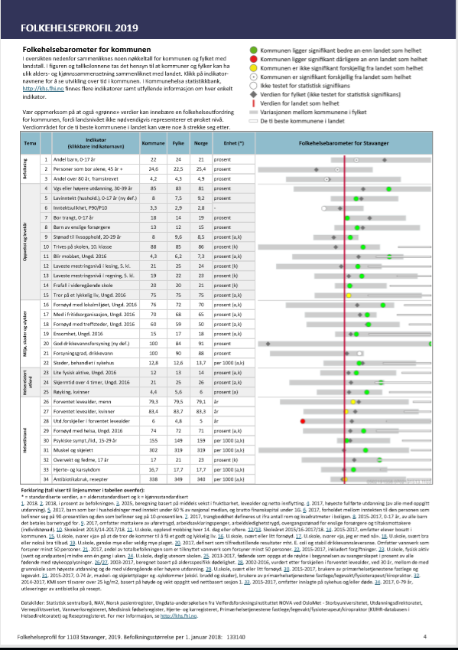
Folkehelsemelding
En del av det løpende oversiktsarbeidet
Baseres på Folkehelseinstituttets folkehelseprofil for kommunen som offentligjøres i februar hvert år
Flere statistikkilder, men det meste er hentet fra «kommunehelsa»
Viser utvalgt statistikk fra de ulike temaområdene
Er ikke utfyllende
Tall fra 2017 og tidligere år

Slide 8
Folkehelsemelding 2019
Arbeidsledigheten har gått ned og er nå stabil.
Inntektsulikheten er høy når man sammenligner med nasjonalt nivå og de andre store byene.
Til dels store forskjeller i forventet levealder etter utdanning. Over åtte år i noen bydeler.
Andel barn i lavinntekt fortsetter å øke. Øker raskere enn i resten av landet. Flest barn i lavinntekt finner vi i bydel Eiganes og Våland.
Frafallet i videregående skole er høyt, men stabilt.
Flere unge oppsøker lege for psykiske symptomer/lidelser.

Slide 9
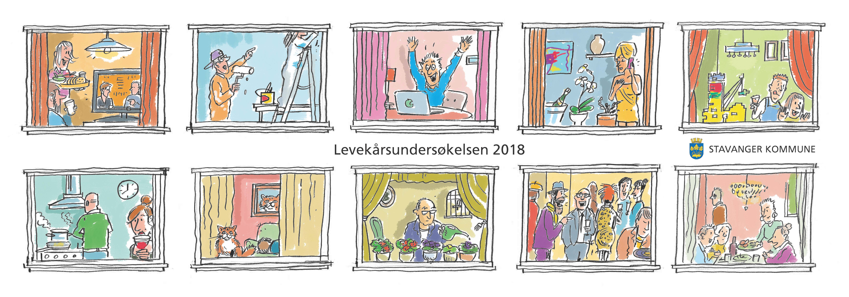
Kommunalutvalget 07. mai 2019
Den åttende levekårsundersøkelsen
Presenteres av: Paal Grini

Slide 10
Nytt i år
Levekårsundersøkelsen er interaktiv
Flere datasett inngår
  Boligpris – lokalt
  Inntektsforskjeller på bydel
  Befolkningsstruktur mer detaljert
  Flyttinger
  Boligbygging
Indeks erstattet av «lappe-teppe»
Viser utvikling også i Rennesøy og Finnøy

Slide 11
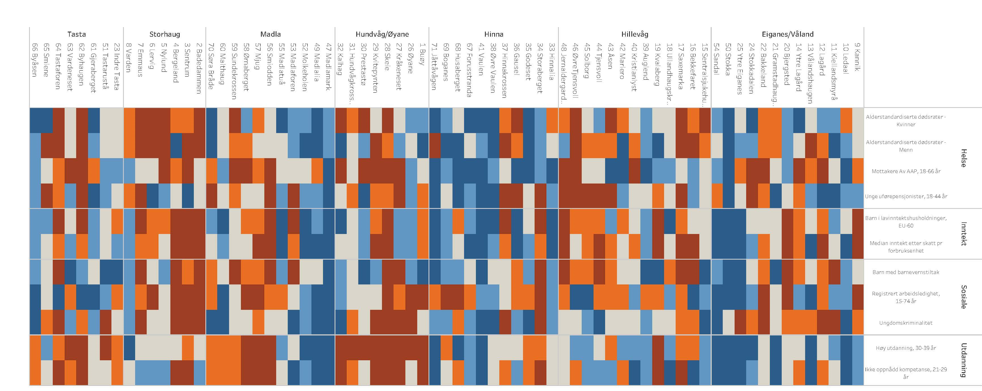
«Lappeteppet»

Slide 12
Utvikling av problematikken
Ny modell for ressursfordeling i skolen
Områdeløft med egne analyser av levekår
Folkehelsemelding
Hanlingsplan for barn i lavinntektsfamilier
Nye kilder og kanaler - omdefinering og videreutvikling av begreper
  Kommunehelsa.no
  Barnefattigdom.no
  Husbanken : Indikatorsett for områder med områdeløft

Slide 13
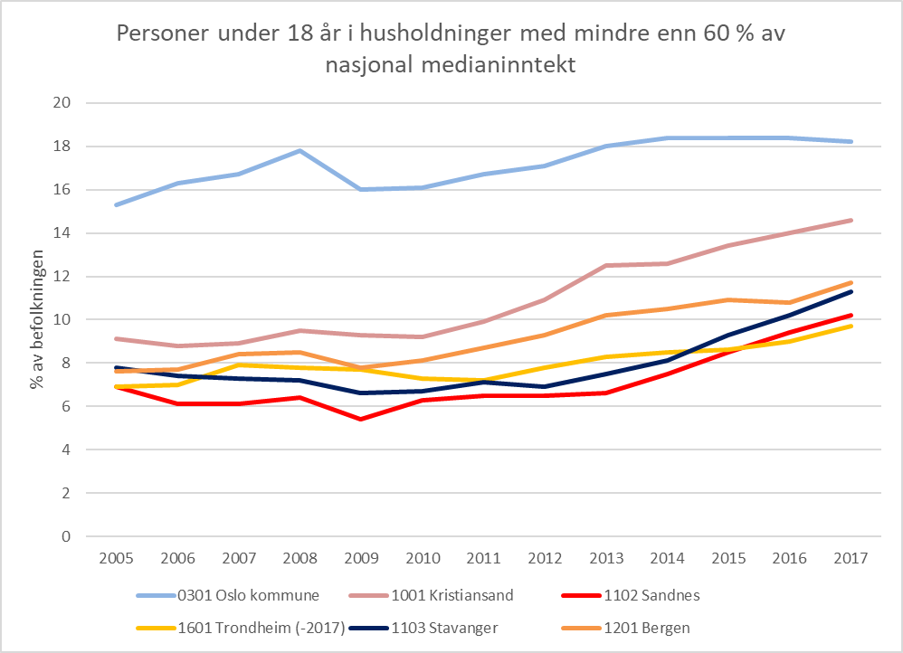
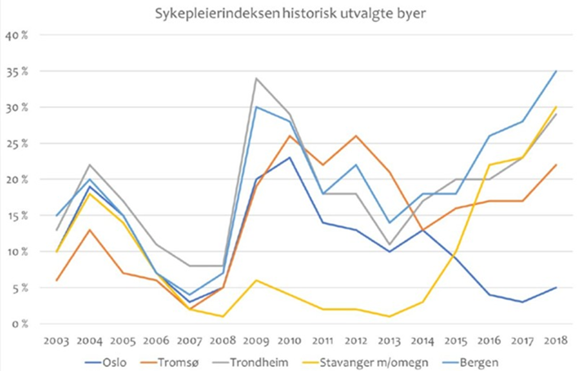
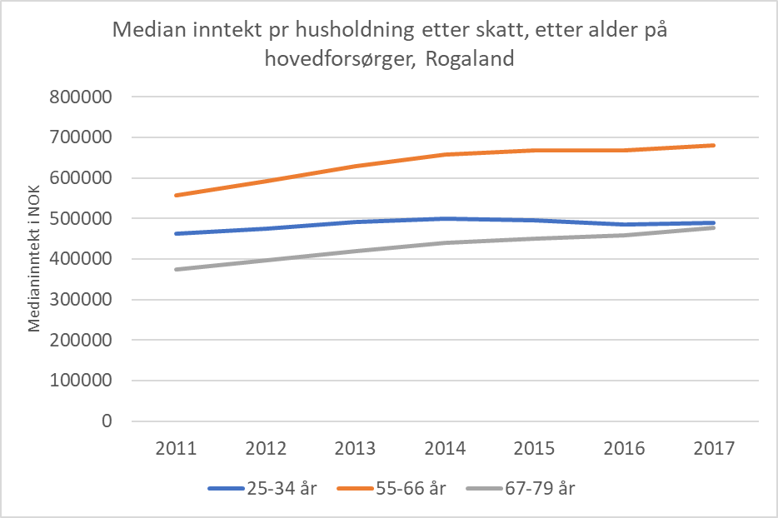
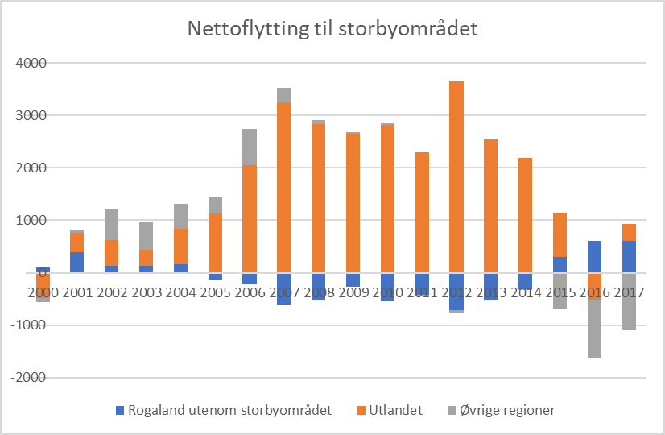
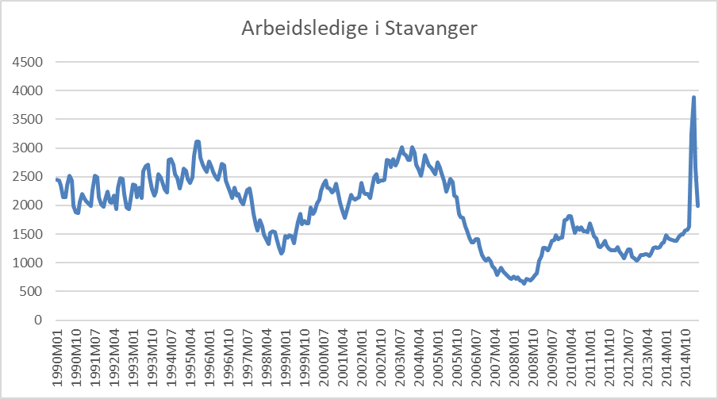
Den 8. levekårsundersøkelsen
Hva skjedde ved «oljenedturen»?
  Bratt stigning i arbeidsledighet
  Netto utflytting fra regionen
  Fall i kjøpekraft
  Boligprisfall
  Solid vekst i barn i lavinntektsfamilier

Slide 14
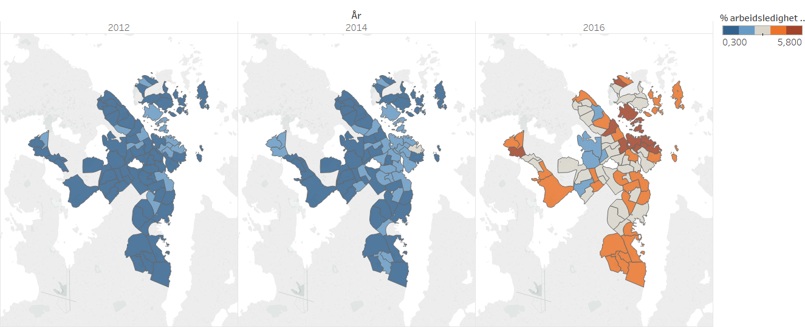
Arbeidsledighet
Arbeidsledigheten slo sterkt ut, spesielt i de de sentrumsnære områdene
% arbeidsledighet, 15-74 år

Slide 15
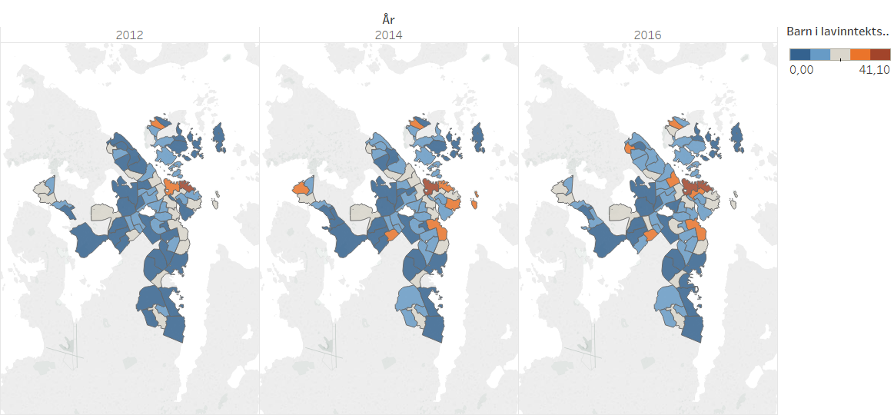
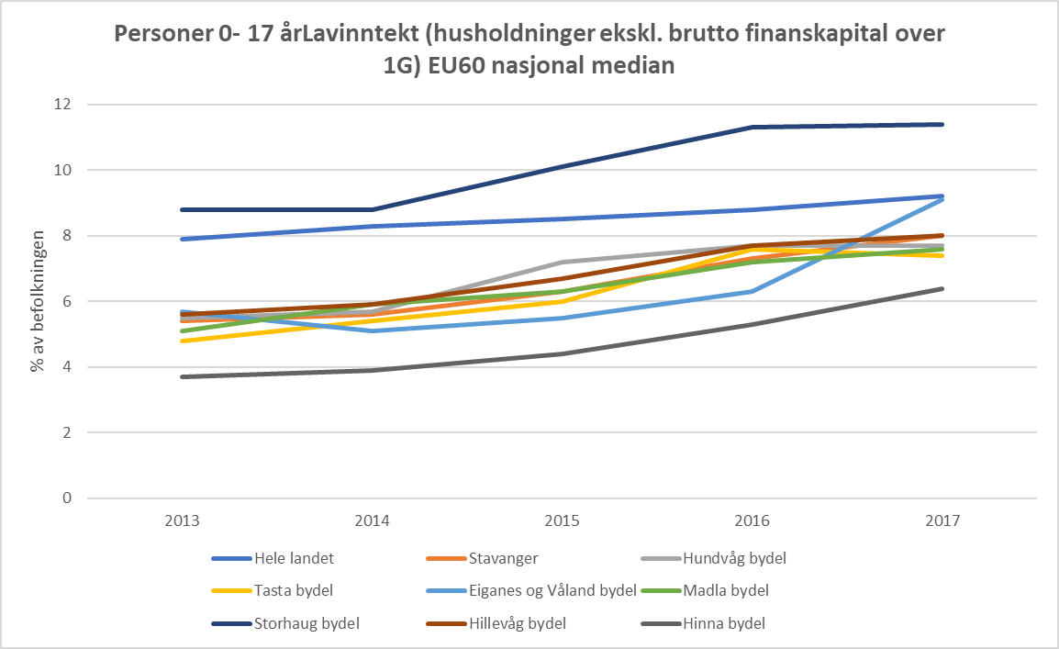
Lavinntekt barn
Klar økning, særlig i sentrumsnære områder
Bildet varierer fra sone til sone
Største overraskelsen kom i 2017
Barn i lavinntektshusholdninger, EU-60 %, kommunal median

Slide 16
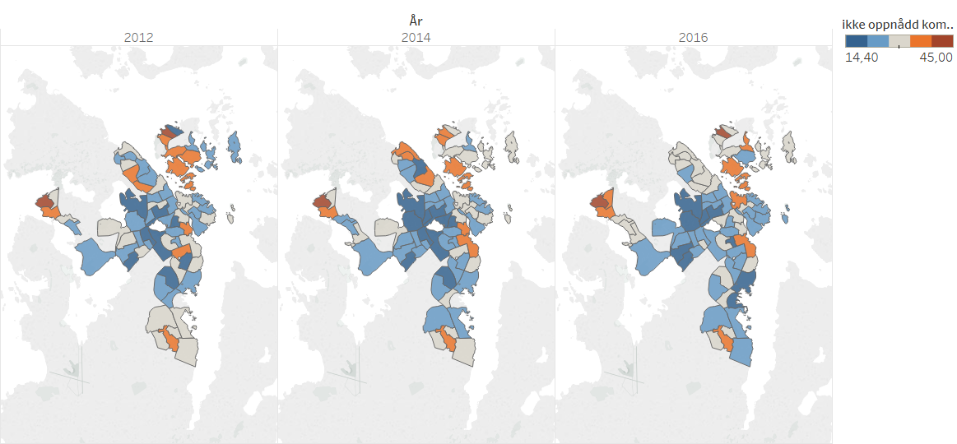
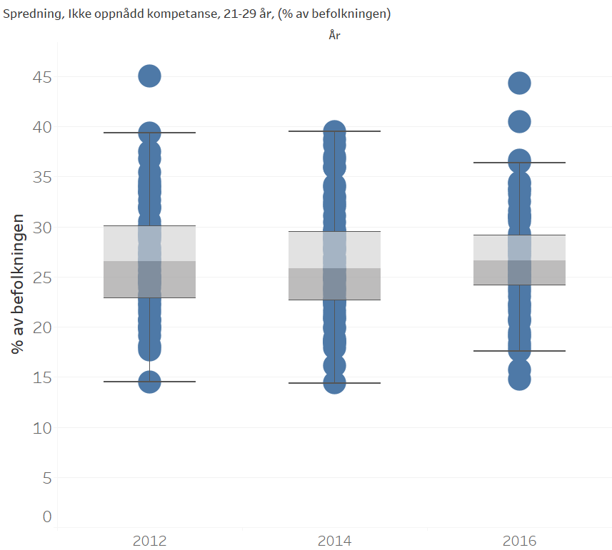
Ikke oppnådd kompetanse, 21 – 29 år
Dvs. ikke gjennomført i videregående
Generelt høyt nivå i Stavanger
Holder seg stabilt, men generelt gjør tidligere svakere soner det bedre, mens tidligere sterke soner gjør det noe svakere
Ikke oppnådd kompetanse 21- 29 år

Slide 17
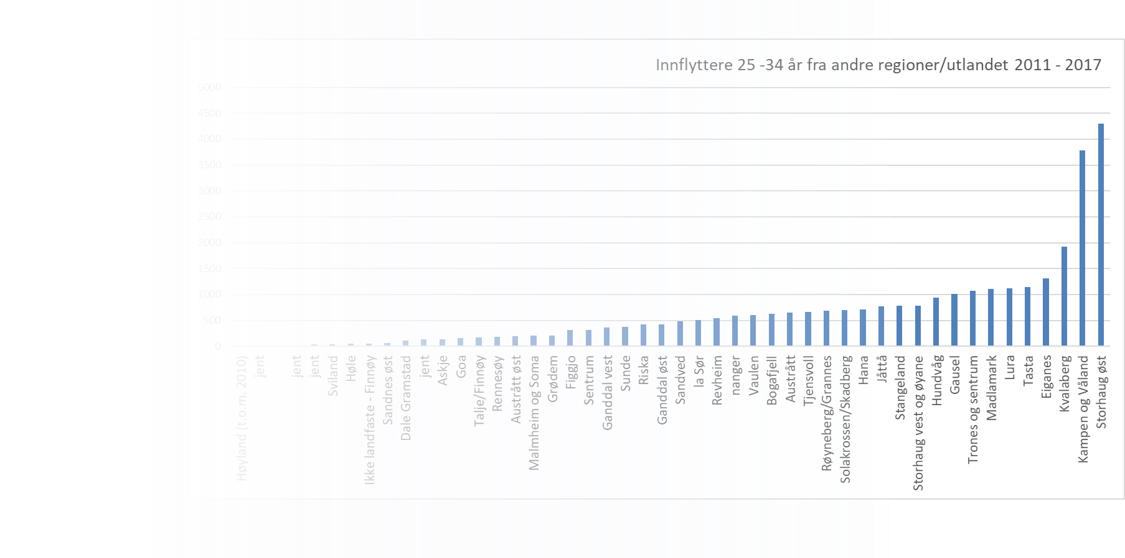
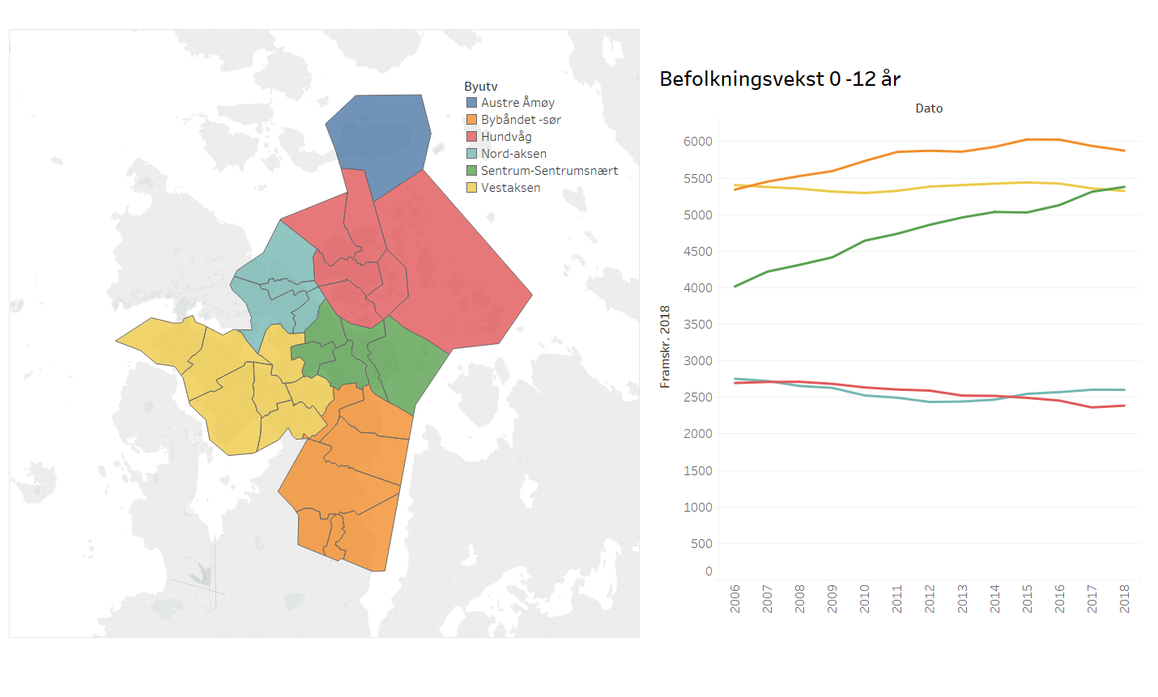
Sentrumsnæreområder
- Lav skår på levekår – Høy attraktivitet
Storhaug Øst/Kampen Våland:
  Høy netto innflytting
  Høy vekst av barn
  Høyest boligbygging
    I 2018 ble 85 % av nye boliger solgt i sentrumsnære områder

Slide 18
Interaktiv presentasjon
https://public.tableau.com/profile/stavanger.statistikken#!/vizhome/Levekrsunderskelsen2018/Innhold

